Slide 1

兩岸交流莙政獎學金
北京大學
報告人：醫環13 葉佳偉，材料 14 王俐雯

Slide 2
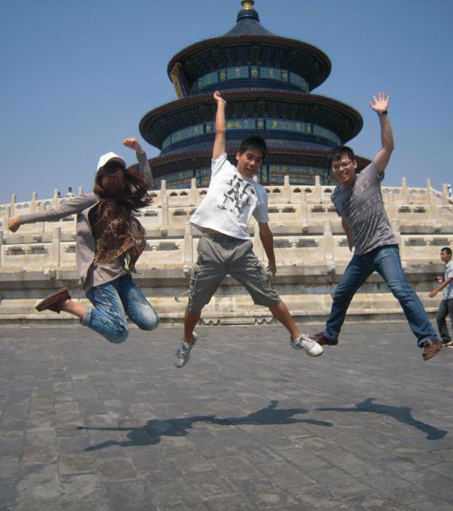
大綱
行前規劃及準備
生活篇
研究篇
旅遊篇
Let’s GO!!!!
Notes:
確認航班時間

Slide 3
行前規劃及準備
機票、證件、貨幣兌換
搭機出入境注意事項
  台胞證簽證
手機(預付卡)
轉接頭(110V=>220V)
其他行程
  建議可以由團員認養行程
  北京市、天津、河北、上海、周莊、蘇杭、香港

Slide 4

生活篇

Slide 5

生活篇
學生證
  出入校門時須出示
飲食
  學校食堂(400RMB儲值飯卡)
    男生：10RMB，女生：5~7RMB
    阿牛與仙草、冒菜、麻辣香鍋
  校外餐廳
    太多了啦ㄏㄏ
天氣：炎熱～防曬(防中暑)用品必備！
交通：地鐵、公車(e卡通)
  2 RMB任你行!!!(機場線除外)

Slide 6
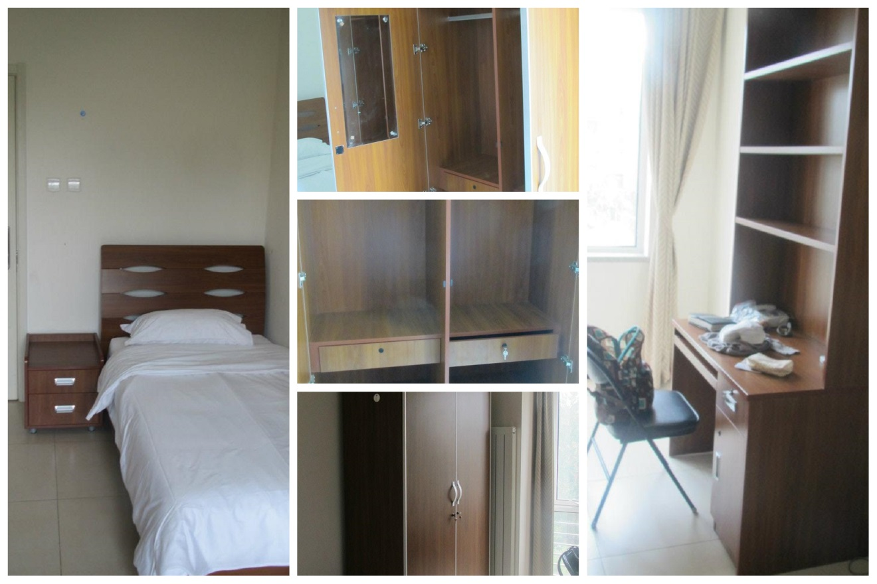
留學生宿舍
一人一臥室，三人共用一浴室
電視、網路、冷氣
Notes:
退訂金250RMB

Slide 7

研究篇

Slide 8
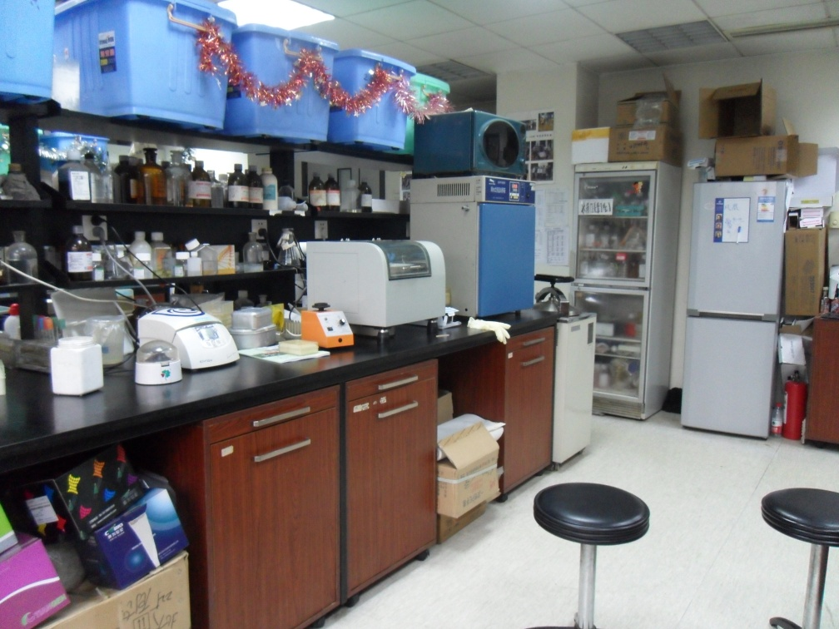
研究篇
交流前：研究計畫書
交流中：研究專題
  指導教授
  實驗室、研究室
  圖書館館藏
  線上資源(中國期刊全文數據庫)
交流後：交流心得
Notes:
實驗室照片

Slide 9
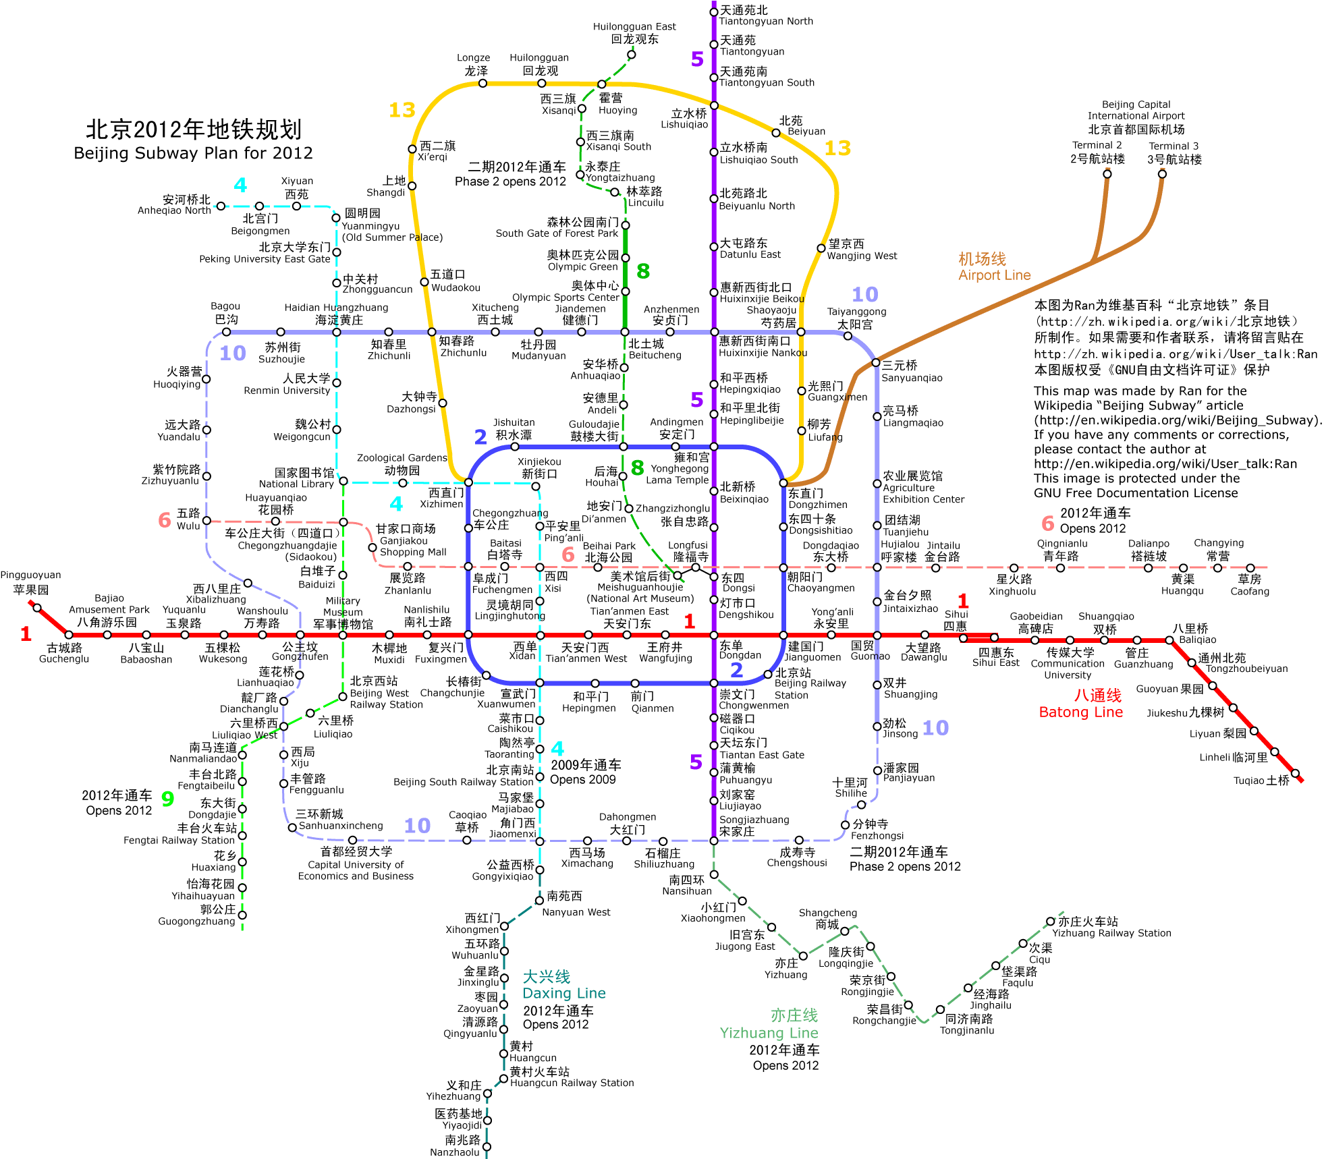
旅遊篇
北京玩透透
天津、河北、蘇杭
上海、香港

Slide 10
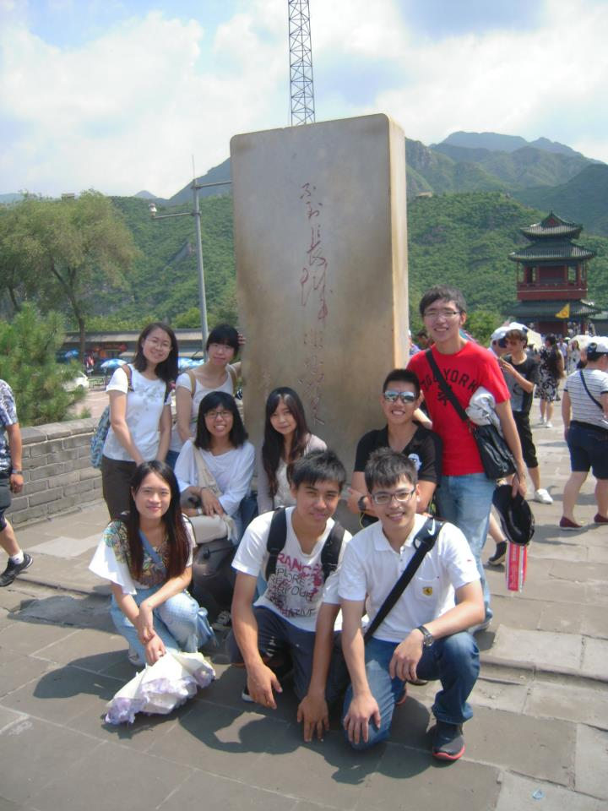
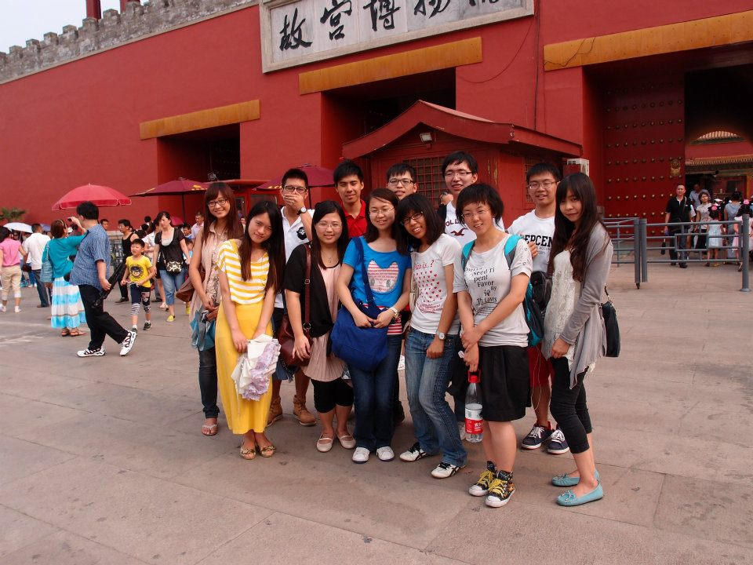

歷史文化之旅
居庸關長城、明十三陵
故宮、天安門廣場、雍和宮
天壇、圓明園、頤和園、北海公園

Slide 11
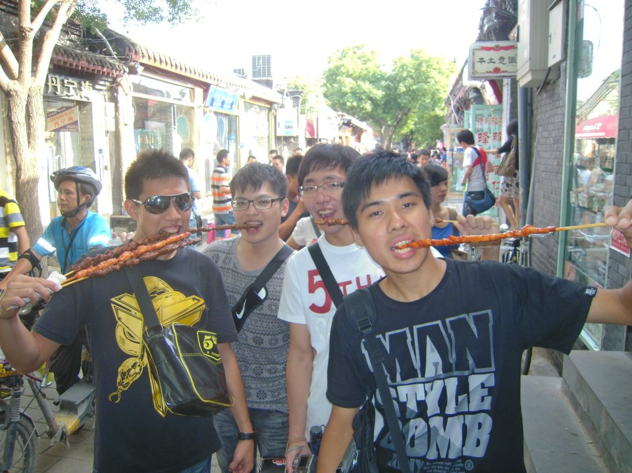
知性藝術之旅
前門大街
798藝術特區
南鑼鼓巷、煙袋斜街

Slide 12
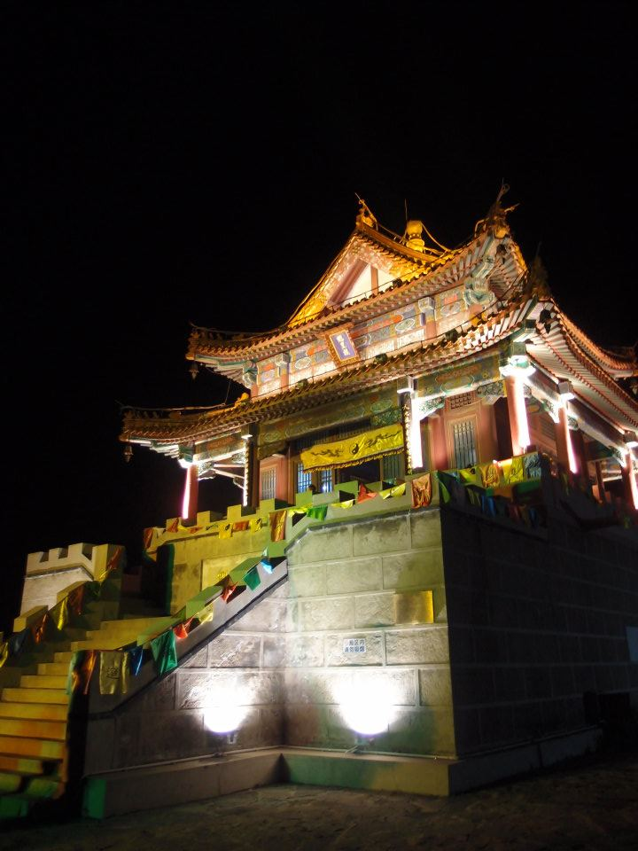
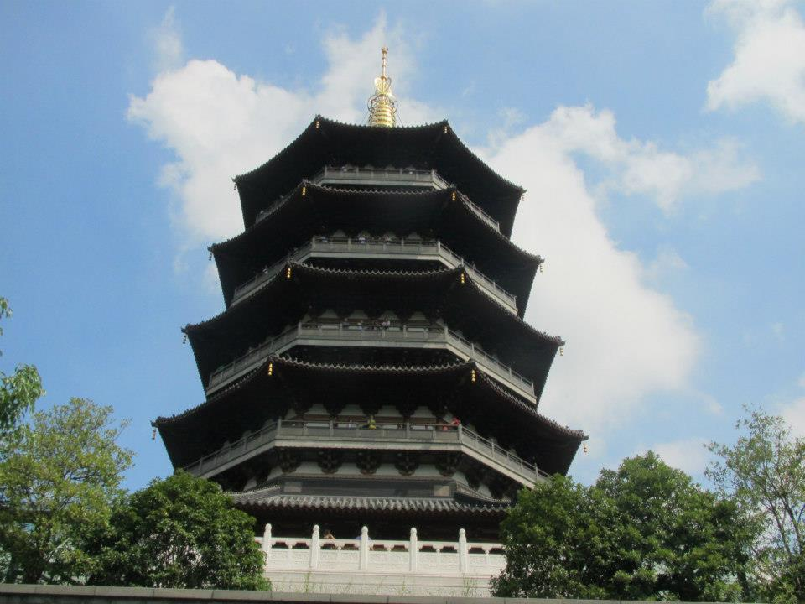
其他行程
河北
  承德避暑山莊
  謦錘峰
  魁星樓
蘇杭
  拙政園
  周庄古鎮
  西湖十景
  靈隱寺
上海
香港

Slide 13
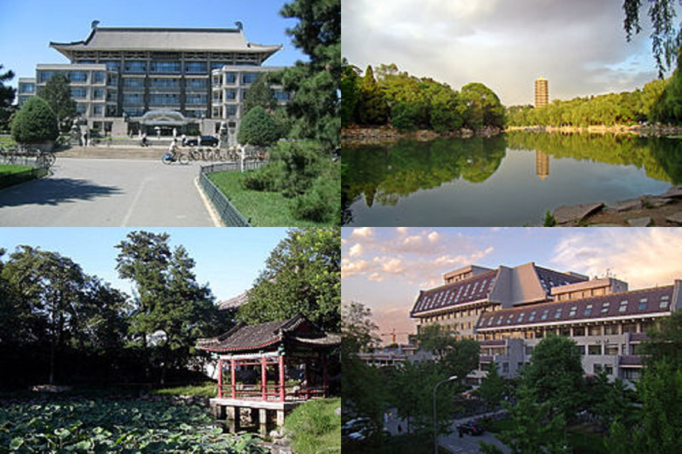
歡迎來北京大學!!

